Slide 1
Health management system
201622127 전창준
201421312 김민준
201421344 양기주

Slide 2
목차
Actor 헬스트레이너
Actor 사용자
Actor 관리자
변경된 사항

Slide 3
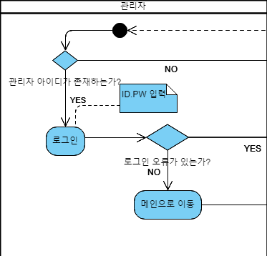
액터 : 관리자
로그인
관리자 아이디 존재여부를 확인한다.
YES/NO -> YES 관리자 아이디가 존재 하면 아이디와 패스워드를 입력하고 로그인을 한다.
로그인에 오류가 없으면 메인으로 이동한다.

Slide 4
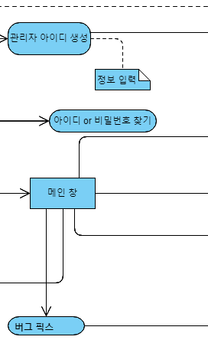
액터 : 관리자
ID/PW 생성 및 찾기/업데이트
YES/NO -> NO 관리자 아이디가 존재하지 않으면 관리자 아이디를 생성하고 정보를 입력한다.
로그인 오류가 있으면(YES) 아이디 비밀번호를 찾는다.
메인 창에서 버그 픽스를 이용하여 중대한 결함을 발견하면 빠른 업데이트가 가능하다.

Slide 5
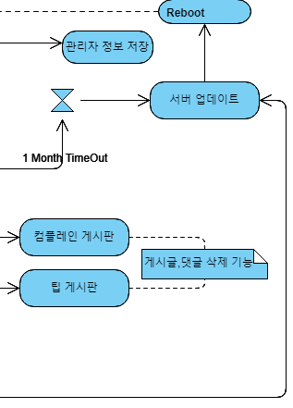
액터 : 관리자
업데이트/게시글 삭제
서버에서 한달 주기로 서버 업데이트를 한다. reboot를 하여 서버를 off/on 하여 업데이트 후 사용자에게 업데이트를 권장한다.
메인 창에서 서버를 통해 컴플레인 게시판과 팁 게시판을 운영한다. 게시글, 댓글 삭제기능을 통해서 관리자가 원하면 언제든지 게시판을 관리할 수 있도록 한다.

Slide 6
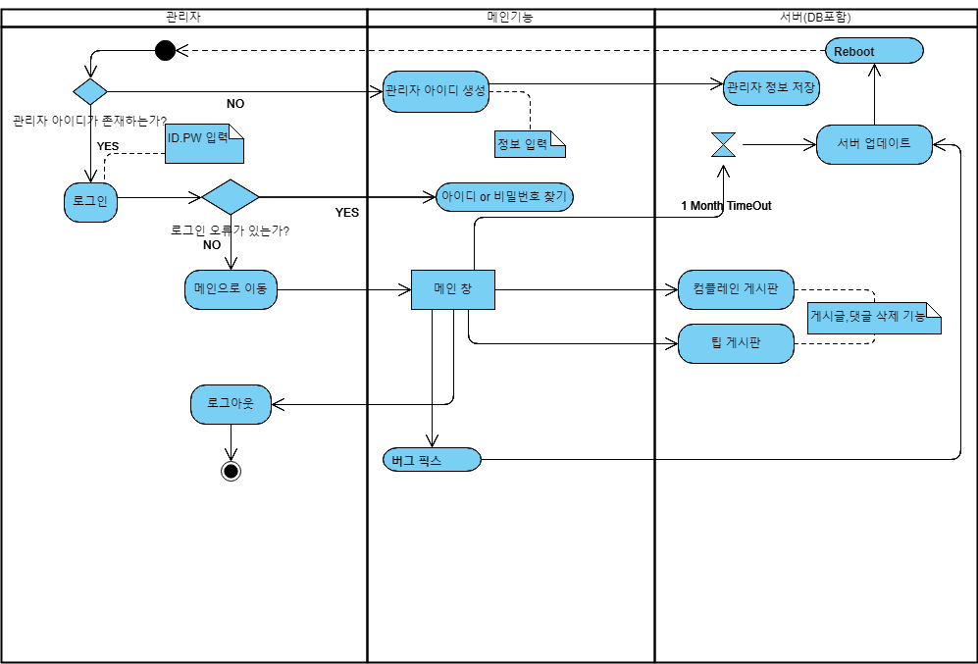
액터 : 관리자

Slide 7
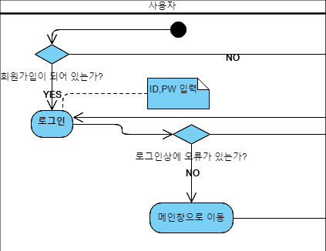
액터 : 사용자
로그인
회원가입 여부를 확인한다.
YES/NO -> YES 회원가입이 되어있으면 아이디와 패스워드를 입력하고 로그인을 한다.
로그인에 오류가 없으면 메인으로 이동한다.

Slide 8
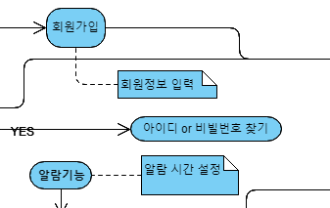
액터 : 사용자
회원가입/알림
YES/NO -> NO 회원가입이 되어 있지 않으면 회원정보를 입력하고 회원가입을 한다.
로그인상에 오류가 있으면(YES) 아이디 비밀번호 찾기 기능을 통해 아이디와 비밀번호를 찾는다.
메인 창에서 알림 기능을 이용하여 알람 시간을 설정한다.

Slide 9
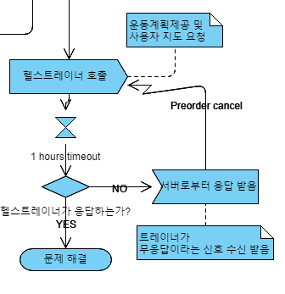
액터 : 사용자
헬스트레이너 호출
메인 창에서 헬스트레이너를 호출하여 운동계획제공 및 지도요청을 한다.
1시간 마다 헬스트레이너가 응답하는지 확인한다.
응답하면 사용자의 문제를 해결해주고 응답하지 않으면 트레이너가 무응답이라는 신호를 서버로부터 받아서 요청을 취소한다.

Slide 10
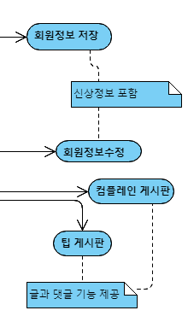
액터 : 사용자
수정/게시글 댓글 기능
메인 창에서 서버에 저장된 회원정보를 DB를 통하여 수정할 수 있다.
사용자의 편의를 제공하는 컴플레인 게시판과 팁 게시판에 게시글을 작성할 수 있고 댓글을 작성하는 기능을 사용할 수 있다.

Slide 11
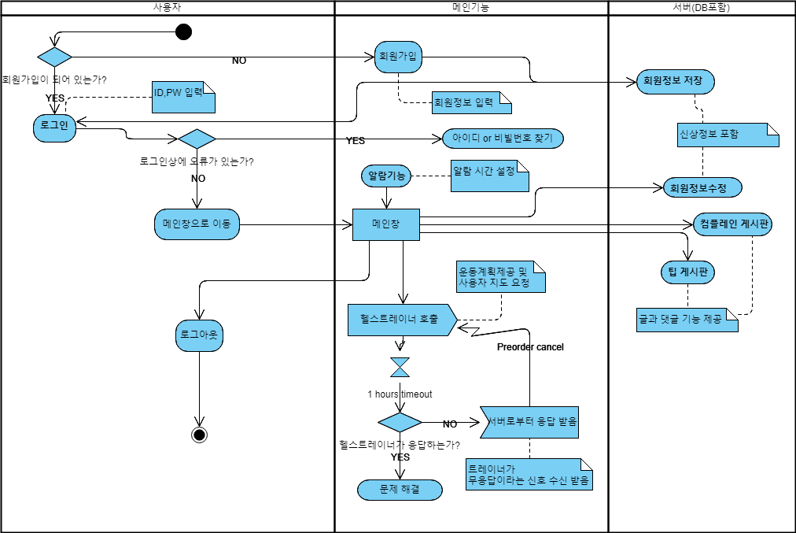
액터 : 사용자

Slide 12
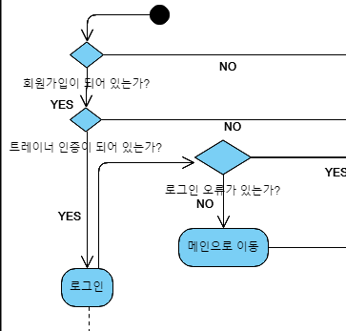
액터 : 헬스트레이너
로그인/트레이너 인증
회원가입 여부를 확인한다.
YES/NO -> YES 회원가입이 되어있으면 트레이너 인증여부를 확인한다.
트레이너 인증이 되어있으면 성공적으로 로그인이 된다.
로그인에 오류가 있는지 확인하여 오류가 없으면 메인 창으로 이동한다. 만약 오류가 있다면 아이디와 비밀번호 찾기를 통하여 로그인 오류를 해결한다.

Slide 13
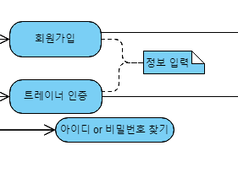
액터 :헬스트레이너
회원가입/트레이너인증
YES/NO -> NO 회원가입이 되어 있지 않으면 회원정보를 입력하고 회원가입을 한다.
YES/NO -> NO 트레이너 인증이 되어 있지 않으면 트레이너 정보를 입력하고 관리자의 승인을 받아 인증을 한다.

Slide 14
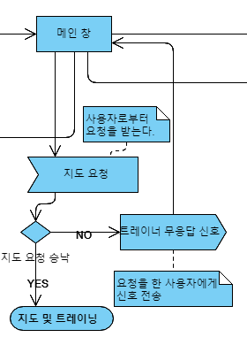
액터 : 헬스트레이너
헬스 트레이너 호출응답
메인 창에서 사용자로부터 지도요청을 받는다.
지도요청을 승낙하면 지도 및 트레이닝을 실시한다.
트레이너가 지도요청을 승낙하지 않으면 요청을 한 사용자에게 무응답 신호를 전달한다.

Slide 15
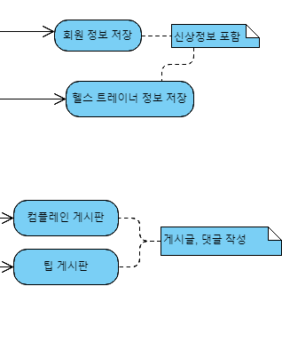
액터 : 헬스트레이너
게시글 댓글 작성
트레이너가 트레이너 인증을 하면 헬스 트레이너 정보가 DB에 저장된다.
편의를 제공하는 컴플레인 게시판과 팁게시판에 게시글을 작성하고 댓글을 다는 기능을 사용할 수 있다.

Slide 16
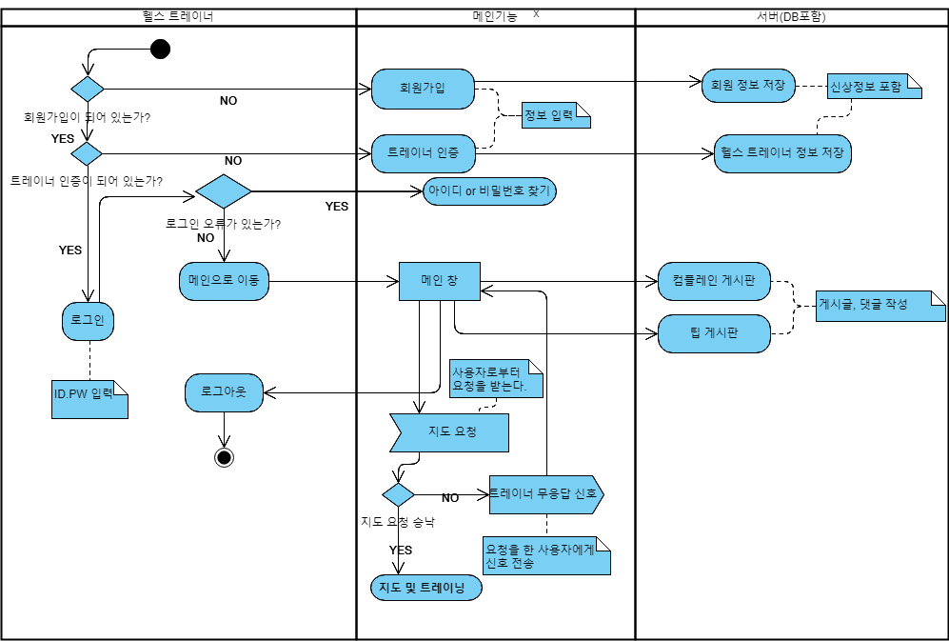
액터 : 헬스트레이너

Slide 17
변경된 사항

Slide 18
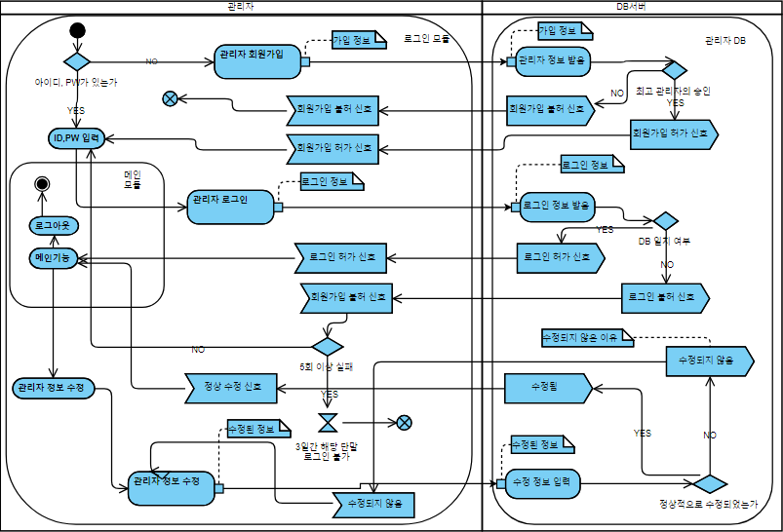
액터 : 관리자
관리자 회원가입/로그인/정보 수정

Slide 19
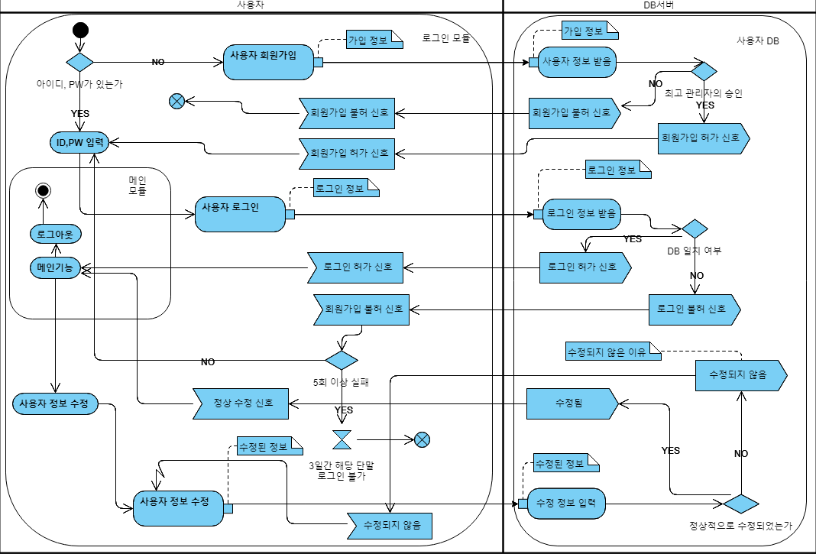
액터 : 사용자
사용자 로그인/회원가입

Slide 20
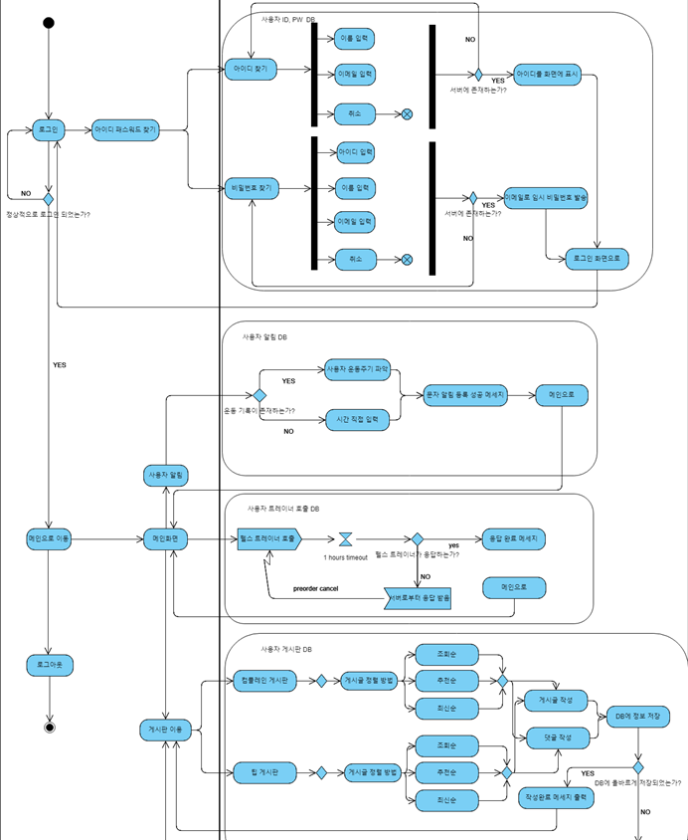
사용자 로그인/알림/호출/게시판 이용

Slide 21
감사합니다.

